Slide 1
Введение в СУБД
SQLite и Python

Slide 2
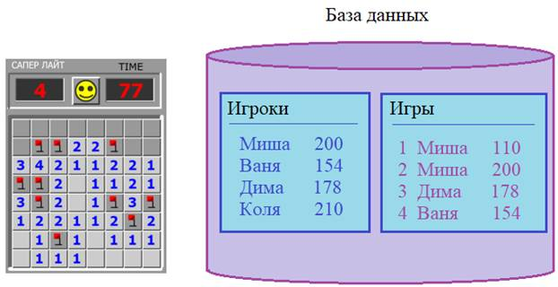
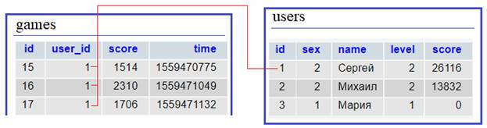
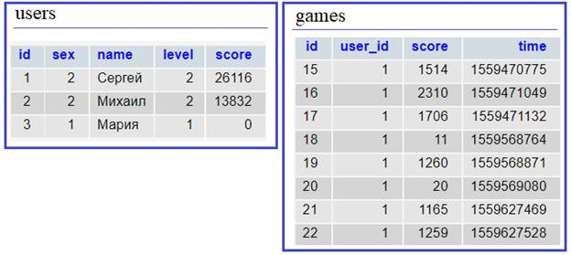
Что такое СУБД и реляционные БД?

Slide 3
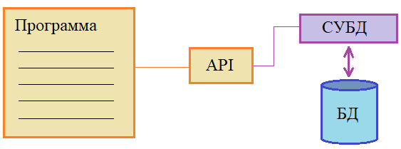
API (Application Programming Interface) – программному интерфейсу для взаимодействия с СУБД
Все взаимодействие с СУБД происходит буквально с помощью нескольких методов, главным из которых является
execute(SQL)
Он передает СУБД указание выполнить запрос, написанный на языке
SQL (Structured Query Language)
MySQL, SQLite , PostgreSQL

Slide 4
SQL – типы данных полей
Чтобы знать как прописывать типы полей, приведем их полный список:
NULL – значение NULL;
INTEGER – целочисленный тип (занимает от 1 до 8 байт);
REAL – вещественный тип (8 байт в формате IEEE);
TEXT – строковый тип (в кодировке данных базы, обычно UTF-8);
BLOB (двоичные данные, хранятся «как есть», например, для небольших изображений).

Slide 5
Оператор INSERT
Начнем с первой команды – добавления записей. Ее синтаксис следующий:
INSERT INTO <table_name> (<column_name1>, <column_name2>, ...) VALUES (<value1>, <value2>, …)
или так:
INSERT INTO <table_name> VALUES (<value1>, <value2>, …)
Пример: INSERT INTO users VALUES('Михаил', 1, 19, 1000)
или так:
INSERT INTO users (name, old, score) VALUES('Федор', 32, 200)

Slide 6
Оператор SELECT и WHERE
SELECT col1, col2, … FROM <table_name>
Например так:
SELECT name, old, score FROM users
Если нам нужно добавить фильтр для выбираемых записей, то это делается с помощью ключевого слова WHERE, которое записывается после имени таблицы:
SELECT col1, col2, … FROM <table_name> WHERE <условие>
Например, отберем все записи со значением очков меньше 1000:
SELECT * FROM users WHERE score < 1000

